Slide 1
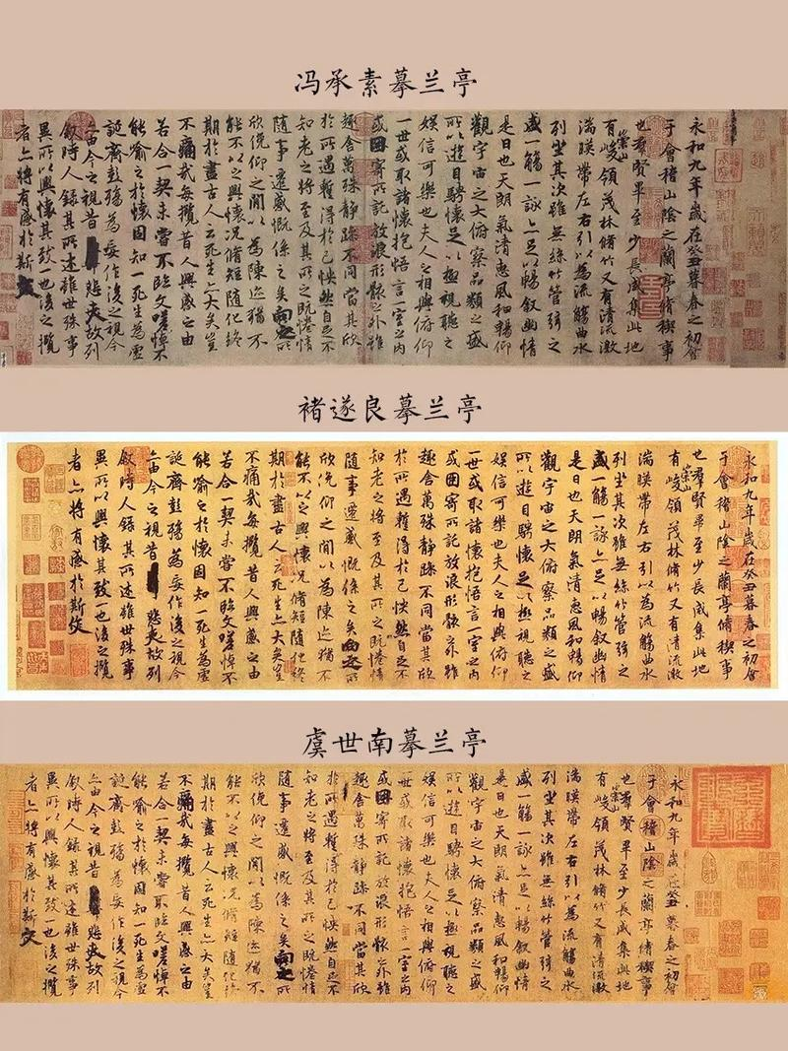
兰亭集序
王羲之

Slide 2


作者简介
王羲之：字逸少，东晋时期著名书法家，有“书圣”之称，曾领右将军,世称“王右军”。其书法兼善隶、草、楷、行各体，精研体势，广采众长，自成一家，影响深远。其风格平和自然，笔势委婉含蓄，遒美健秀。
代表作《兰亭集序》被誉为“天下第一行书”。
在书法史上，他与其子王献之合称为“二王”。

Slide 3
作者简介
王羲之出身于两晋名门望族。琅琊王氏是中国古代顶级门阀士族，晋代四大盛门“王谢袁萧”之首（也有称“王谢桓庾”），是中古时期中原最具代表性的名门望族，素有“华夏首望”之誉称。
琅琊王氏开基于两汉时期的琅琊临沂，鼎盛于魏晋时期，史称“王与马，共天下”。

Slide 4
《兰亭集序》
永和九年上巳节，王羲之与谢安，孙绰等41人，举行禊礼，饮酒赋诗，事后将作品结为一集，由王羲之写了这篇序总述其事。
①兰亭：是东晋时期会稽郡山阴（今浙江绍兴市）城西南郊名胜。
②集：诗集
③序：一种文体
解题

Slide 5
序
“序”也写做“叙”或称“引”，犹如今日的“引言”、“前言”，同“跋”是一类。“序”一般写在文章前面，列于书后称为“跋”或“后序”。
书序：为书做的序言，如欧阳修《五代史伶官传序》；
诗序：是写在诗歌前面的序，如《孔雀东南飞》；
赠序：是临别赠言性质的文章，如《送东阳马生序》；
宴集序：古人饮宴，常一同赋诗，集结成册，再推举一人作序。如《兰亭集序》。

Slide 6
文本研读
永和九年，岁在癸丑，暮春之初，会于会稽山阴之兰亭，修禊事也。群贤毕至，少长咸集。此地有崇山峻岭，茂林修竹，又有清流激湍，映带左右，引以为流觞曲水，列坐其次。虽无丝竹管弦之盛，一觞一咏，亦足以畅叙幽情。
1、暮春：阴历三月。暮：晚。
4、映带左右：辉映围绕在亭子的周围。映带：映衬、围绕。
2、修禊事也：（为了）做禊事。禊：一种祭礼。
5、列坐其次：列坐在曲水之旁。列坐：排列而坐。次：旁边。
3、修竹：高高的竹子。修：高高的样子。

Slide 7
文本研读
是日也，天朗气清，惠风和畅。仰观宇宙之大，俯察品类之盛，所以游目骋怀，足以极视听之娱，信可乐也。
1、惠风：和风。和畅：缓和。
3、所以：用来。
2、品类之盛：万物的繁多。
品类：指自然界的万物。
4、骋：开畅，舒展。
5、极：穷尽。
6、信：实在。

Slide 8
问题探究
1.第一段文字有什么写作特点？
言简意赅，如开头第一句话总叙，仅用25个字就将兰亭集会的时间、地点、目的交代清楚，表现出高超的语言技巧；此外，写景部分的文字简练优美，清新素雅。

Slide 9
问题探究
2.第二段末尾作者说“信可乐也。”“乐”在何处？
“修禊”之乐
良辰 暮春之初，天朗气清，惠风和畅
美景 崇山峻岭、茂林修竹、清流激湍、映带左右
佳朋 群贤毕至，少长咸集
乐事 流觞曲水，一觞一咏、畅叙幽情
赏心 仰观宇宙、俯察品类，游目骋怀、视听之娱

Slide 10
总 结
永和九年，岁在癸丑，暮春之初
叙宴会盛况
良辰
会于会稽山阴之兰亭
信可乐也
修禊事也
友贤
群贤毕至，少长咸集
此地有崇山峻岭，茂林修竹，又有清流激湍，映带左右。
美景
引以为流觞曲水，列坐其次
一觞一咏，亦足以畅叙幽情
赏心
乐事
天朗气清，惠风和畅
仰观 、俯察、游目骋怀

Slide 11
文本研读
夫人之相与，俯仰一世。或取诸怀抱，悟言一室之内；或因寄所托，放浪形骸之外。虽趣舍万殊，静躁不同，当其欣于所遇，暂得于己，快然自足，不知老之将至。及其所之既倦，情随事迁，感慨系之矣。向之所欣，俯仰之间，已为陈迹，犹不能不以之兴怀。况修短随化，终期于尽。古人云：“死生亦大矣。”岂不痛哉！

Slide 12
文本研读
①夫……一世：人与人相交往，很快便度过一生。夫：句首发语词，不译。相与：相处、相交往。俯仰：表示时间的短暂。
②取诸：取之于，从……中取得。
③悟言：晤谈，对谈。悟：通“晤”，面对。
④因寄……之外：就着自己所爱好的事物，寄托自己的情怀，不受约束，放纵无羁的生活。
因：依、随着。寄：寄托。所托：所爱好的事物。放浪：放纵、无拘束。形骸：人的躯体。
5、趣（qǔ）舍万殊：各有各的爱好，取舍各不相同。趣舍：即取舍，爱好。趣：通“取”。万殊：千差万别。

Slide 13
文本研读
1、所之既倦：（对于）所喜爱或得到的事物已经厌倦。之：求得。
2、以之兴怀：因它而引起心中的感触。
以：因。之：指“向之所欣……以为陈迹”。兴：发生、引起。
3、期：至，及。
4、修短随化：寿命长短，听凭造化。化：自然。
5、死生亦大矣：死生是一件大事啊。语出《庄子·德充符》。
6、感慨系之：感慨随着产生。系：连接。
7、情随事迁：感情随着事物的变化而变化。迁：变化。

Slide 14
问题探究
1.第三段作者的感情是怎样由“乐”转“痛”的？
作者由“信可乐也”的感觉，联想到人的两种不同的生存状态，忽然感到“不知老之将至”，因此感慨横生，引出人生苦短的悲叹。“死生亦大矣”，自然转而为“痛”。

Slide 15
问题探究
2.第三段末尾作者说“岂不痛哉！”请思考作者因何而“痛”？
俯仰一世，老之将至 人生短暂之痛
所之既倦，情随事迁 世事无常之痛
向之所欣，已为陈迹 往事不再之痛
修短随化，终期于尽 生死难测之痛
死生亦大矣
岂不痛哉

Slide 16
魏晋士人的生死观
刘伶“常乘鹿车，携一壶酒,使人荷锸而随之,云：‘死便据地以埋’”。
——《晋书•刘伶传》
嵇康“今但愿守陋巷，教养子孙,时与亲旧叙阔,陈说平生,浊酒一杯,弹琴一曲,志愿毕矣。” ——《与山巨源绝交书》
但恐须臾间，魂气随风飘。 ——（魏）阮籍《咏怀》
人生一世间，忽若暮春草。 ——（汉魏）徐干《室思》

Slide 17
小 结
作者把古人、今人、后人联系起来，对“人生苦短”的悲痛不只是作者因眼前之景所产生的情感，而是一代又一代人共同的悲叹，这是比“痛”更深沉的人类之悲。

Slide 18
文本研读
每览昔人兴感之由，若合一契，未尝不临文嗟悼，不能喻之于怀。固知一死生为虚诞，齐彭殇为妄作。后之视今，亦犹今之视昔。悲夫！故列叙时人，录其所述，虽世殊事异，所以兴怀，其致一也。后之览者，亦将有感于斯文。
1、契：符契，古代的一种信物。在符契上刻上字，剖而为二，各执一半，作为凭证。
2、固知……妄作：本来知道把死和生等同起来的说法是不真实的，把长寿和短命等同起来的说法是妄造的。
齐：把……看作相等。虚诞：虚妄荒诞的话。
殇：未成年死去的人。妄作：虚妄之谈。

Slide 19
问题探究
1.“一死生为虚诞，齐彭殇为妄作”体现出作者怎样的思想？
作者认为生和死是不一样的，二者不能等量齐观，暗含着在有生之年，应当做些实事，不宜空谈玄理，虚度光阴。

Slide 20
问题探究
2.研读第四节，说说作者为什么会发出“悲夫”的强烈感叹？
原因：“后之视今，亦犹今之视昔”
古人、今人、后人无不悲生命短暂、人生无常、生死难测
生死问题亘古存在，一直困扰着世人，不但作者“不能喻之于怀”，后人想必也是如此，因而发出这种千古同悲的感叹。

Slide 21
总结
本文的行文脉络:
聚会之乐
死生之痛
千古同悲

Slide 22
课堂小结
1-2段兰亭盛会
乐
良辰、美景、贤人、雅事
3段写人生感慨
情感
变化
痛
快乐短暂，欲望无限、生命有尽
4段交代作序目的
悲
宇宙永恒 人生短暂 体会一致 千古不变
小结:王羲之对生死的深刻思考（人生态度）

